Slide 1
Anatole DANTO ¹, Gilles CHOSSON ², Éric COLLIAS ³, Louison SUARD ⁴
¹ : CNRS, UMR ARENES et UMR CEBC, RTPi ApoliMer ; ² : ADAPAEF 44 ; ³ : Échographe ; ⁴ : RTPi ApoliMer
Pêche amateur aux engins et aux filets et navigation :
de la préservation des savoirs locaux à la patrimonialisation face aux changements au cœur d’un LTSER

Slide 2







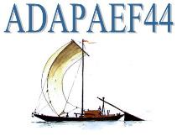


Pêche aux engins et navigation
Introduction
Plusieurs projets de recherche en cours sur les pêcheurs amateurs aux engins et aux filets, sur la Loire notamment en Loire-Atlantique ;
Financements : Ministère de la culture (Patrimoine ethnologique, patrimoine culturel immatériel) ; Maison Julien Gracq (St-Florent-le-Vieil) ; ADAPAEF 44 ; FNPF ;
Différentes institutions impliquées dans une démarche de recherche-action sur le temps long (2014-2020) :
  RTPi ApoliMer (CNRS),
  ADAPAEF 44,
  Bureau d’étude en écologie et sciences humaines appliquées Échographe.
Naviguer sur la Loire aujourd’hui, entre héritages et nouveaux usages

Slide 3
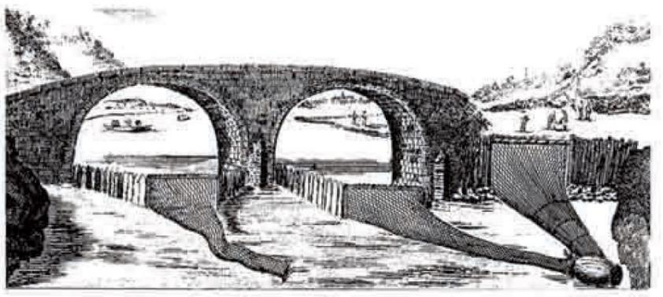
Pêche aux engins et navigation
La pêche aux engins et aux filets en Loire : une activité ancienne, documentée dès la préhistoire
Travaux de l’INRAP
Travaux des DRAC
Fouilles universitaires
Fouilles d’associations
Duhamel du Monceau, 1776
Naviguer sur la Loire aujourd’hui, entre héritages et nouveaux usages

Slide 4
Pêche aux engins et navigation
La loi pêche de 1984 : de la distinction technologique à la distinction socio-économique
Niveau de différenciation | Typologie des pêches
Naviguer sur la Loire aujourd’hui, entre héritages et nouveaux usages

Slide 5
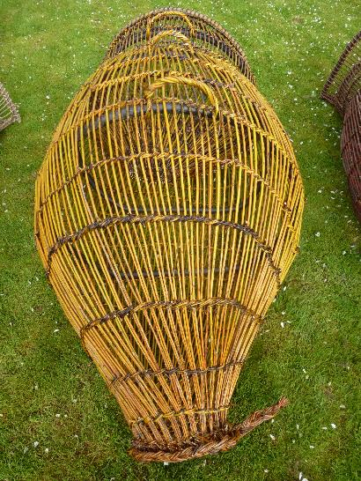
Pêche aux engins et navigation
La pêche aux engins et aux filets : la perpétuation d’une activité vivrière traditionnelle ;
Premières associations de pêcheurs aux engins et aux filets en France dès 1885!
1 épervier, avec des mailles de 10, 27 ou 40 mm
1 carrelet de 25 m² maximum
3 nasses à poissons, ou trois ancraux, avec des mailles de 50 mm minimum
3 nasses anguillères, appelées bosselles à anguilles, avec des mailles de 10 mm minimum
Des lignes de fond, ou cordeaux, avec au maximum 18 hameçons pour l'ensemble
6 balances à écrevisses
1 vermée
2 nasses à écrevisses, avec des mailles de 10 mm minimum
4 lignes sur cannes munies chacune au maximum de 2 hameçons ou 3 mouches artificielles
Naviguer sur la Loire aujourd’hui, entre héritages et nouveaux usages

Slide 6
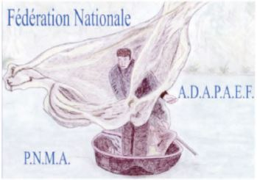


Pêche aux engins et navigation
Les pêcheurs amateurs aux engins et aux filets (PAEF) aujourd’hui :
Une structuration du local au national
  Association Départementale Agréée de Pêcheurs Amateurs aux Engins et aux Filets (ADAPAEF)
  Fédération de pêche départementale
  Fédération de bassin (dont les PAEF sont exclus)
  LOGRAMI
  FN ADAPAEF, créée en 1949
  FNPF
Sur le bassin-versant Loire : existence de 11 ADAPAEF de l’amont à l’aval (42 au 44) ;
Une pêche traditionnellement obligatoirement embarquée pour la pose et la relève des engins et filets, et non une pêche de rive.
Naviguer sur la Loire aujourd’hui, entre héritages et nouveaux usages

Slide 7
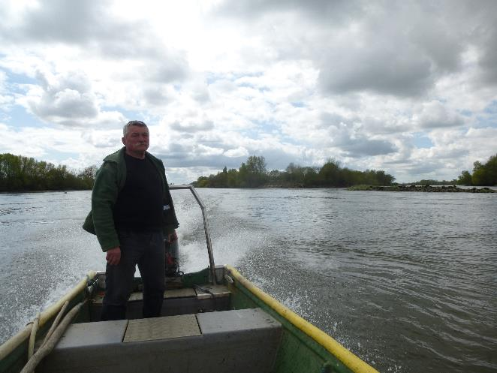
Pêche aux engins et navigation
Les pêcheurs amateurs aux engins et aux filets (PAEF) aujourd’hui :
4294 adhérents en 2015 en France ;
Une érosion continue du nombre de pêcheurs. Exemple pour l’ADAPAEF 44 :
  1998 = 794 adhérents
  2017 = 348 adhérents
Certaines ADAPAEF « en sommeil », faute d’un nombre d’adhérents suffisant ;
D’autres menacées par évolution réglementaire (ex. suppression des droits de pêche aux engins et filets dans les lacs alpins) et restrictions récurrentes imposées par des fédérations départementales ;
Différentes licences (lamproie, petite pêche, etc.) ;
Un système d’adjudication par lots sur le DPF, comme les pêcheurs professionnels (amodiation).
Naviguer sur la Loire aujourd’hui, entre héritages et nouveaux usages

Slide 8
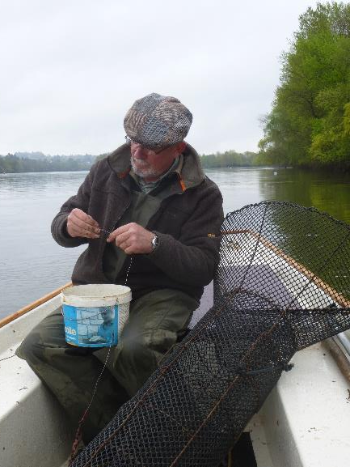
Pêche aux engins et navigation
Les pêcheurs amateurs aux engins et aux filets (PAEF) aujourd’hui :
Une restriction globale du droit de pêche
  Restriction temporelle (modifications de calendrier de pêche avec réduction des périodes de pêche autorisées) ;
  Restriction spatiale (zones interdites à la pêche pour des activité de loisir, comme les sports nautiques, zones de no-kill et zones réservées (ex : carpe de nuit)) ;
  Restriction spécifique (interdiction des pêches amateur à la civelle, au saumon, ou à l’anguille argentée par exemple)
  Une restriction parfois nécessaire pour pérenniser des stocks halieutiques exploitables face au déclin des populations, notamment amphihalines
Naviguer sur la Loire aujourd’hui, entre héritages et nouveaux usages

Slide 9
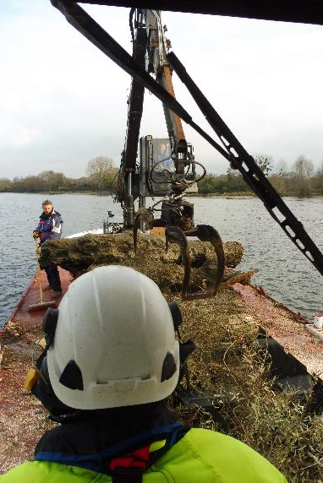
Pêche aux engins et navigation
Les pêcheurs amateurs aux engins et aux filets (PAEF) aujourd’hui :
L’absence de « planification spatiale fluviale », conduisant à d’inévitables conflits d’usage
  De plus en plus de zones interdites à la pêche et à la navigation à la rame ;
  Des conflits d’usages avec d’autres usagers parfois avec vandalisme (navigation fluviale et navigation sportive, principalement sur la zone aval de l'estuaire) ;
  L’évolution des conditions hydro-sédimentaires, avec fermeture de boires, conduisant à une diminution des zones de pêche ;
  Une entente continue avec les « gens du fleuve » et les gestionnaires de la voie d’eau (GPM NSN, VNF, collectivités, DDT-M et DREAL, …)
Naviguer sur la Loire aujourd’hui, entre héritages et nouveaux usages

Slide 10
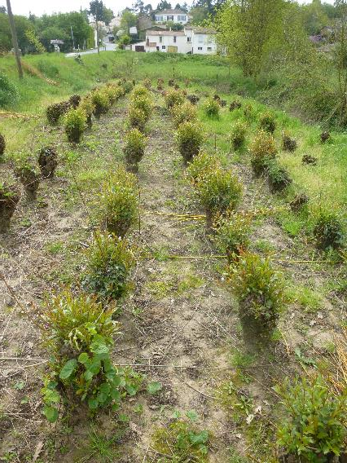
Pêche aux engins et navigation
Les pêcheurs amateurs aux engins et aux filets (PAEF) aujourd’hui :
Des mutation environnementales aux forts impacts
  Un changement de régime hydraulique du fleuve (évolutions des crues et étiages) ;
  Des mutations sédimentaires : abaissement de la ligne d’eau du fleuve, accentuation des courants, hypoxie des boire avec eutrophisation, élévation des seuils lors des étiages, etc. ;
  Des pollutions aux cyanobactéries plus fréquentes l’été ;
  La mutation du couvert végétal en ripisylve (ex. : disparition des oseraies), naturel ou anthropique ;
Naviguer sur la Loire aujourd’hui, entre héritages et nouveaux usages

Slide 11
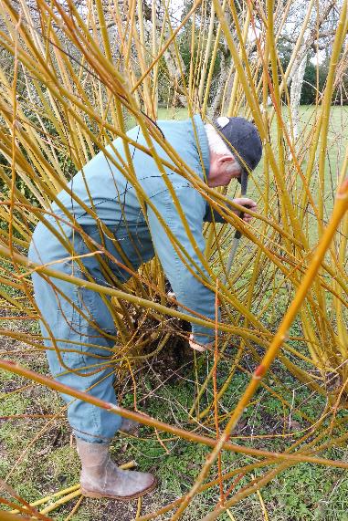
Pêche aux engins et navigation
Les pêcheurs amateurs aux engins et aux filets (PAEF) aujourd’hui :
La disparition de savoirs écologiques locaux : une baisse drastique du nombre de pêcheurs aux nombreuses conséquences ;
Déconnection globale des sociétés riveraines avec le fleuve, avec perte des savoirs locaux associés aux crues, aux usages vivriers, etc. ;
La diminution d’une connaissance très fine de l’environnement de certains lots de pêche ;
L’arrêt de la transmission de savoirs et techniques traditionnels patrimoniaux sur le fleuve et ses usages environnementaux ;
La fin de la poli-activité vivrière sur le fleuve (ethnobiologie) ;
=> Une éco-anthropologie fluviale en mutation.
Naviguer sur la Loire aujourd’hui, entre héritages et nouveaux usages

Slide 12
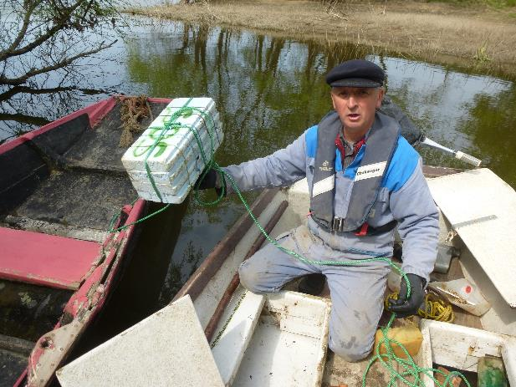
Pêche aux engins et navigation
La pêche PAEF et la navigation : une longue histoire
Étroitement liée à la pêche professionnelle jusqu’aux lois et règlements de séparation selon le statut socio-économique, la pêche AEF a globalement bénéficié des mêmes évolutions technologiques que la pêche professionnelle, jusqu’à l’époque contemporaine ;
Les mêmes bateaux étaient utilisés, avec deux types de distinctions :
  Selon un gradient amont/aval : plus l’on se rapproche de l’estuaire, plus les embarcations des pêcheurs changent (avec une proue et un franc-bord plus hauts) ;
  Selon un gradient spécifique : en fonction de l’espèce ciblée, le moyen nautique varie (ex. : dideau pour l’anguille, filet barrage pour le saumon, etc.)
Naviguer sur la Loire aujourd’hui, entre héritages et nouveaux usages

Slide 13
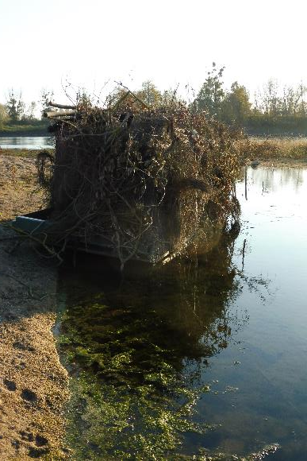
Pêche aux engins et navigation
La pêche AEF et la navigation : une longue histoire
La poli-activité vivrière, source de savoirs liés à la navigation
Les PAEF, traditionnellement, possédent différents moyens nautiques, selon les usages pratiqués :
  Transport (de soi-même, comme du bétail sur les îles ou vers les foires et marchés de la vallée, de foin, de chanvre, …) ;
  Chasse (au gibier d’eau) avec hutteaux ;
  Pêche (au carrelet, aux engins, …).
  => une batellerie diversifiée, allant de la toue (cabanée ou non), au fûtreau, en passant par la hutte de chasse à la plate de Loire, ou à la chaloupe d’estuaire.
Naviguer sur la Loire aujourd’hui, entre héritages et nouveaux usages

Slide 14
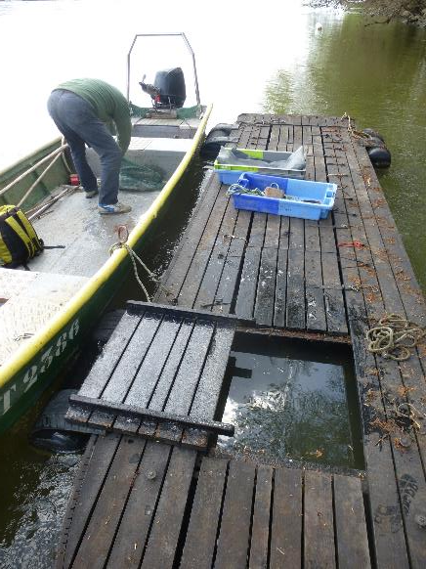
Pêche aux engins et navigation
La pêche PAEF et la navigation : une longue histoire
La poli-activité vivrière, source de savoirs liés à la navigation
Les PAEF, traditionnellement, possédaient différents moyens nautiques, selon les usages pratiqués :
  Pêche (au carrelet, aux engins, …) ;
  Comme vivier (« bascules ligériennes ») ;
=> une batellerie diversifiée, allant de la toue (cabanée ou non), au fûtreau, en passant par la hutte de chasse à la plate de Loire, ou à la chaloupe d’estuaire.
Naviguer sur la Loire aujourd’hui, entre héritages et nouveaux usages

Slide 15
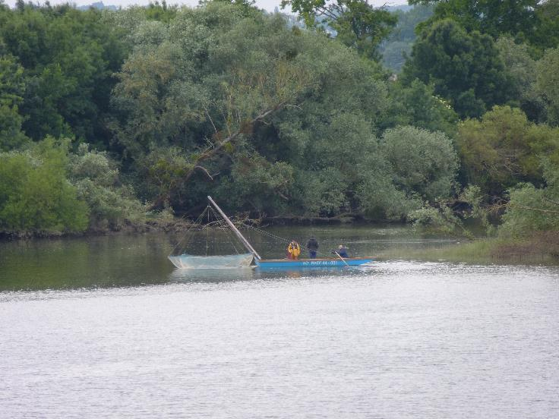
Pêche aux engins et navigation
La pêche PAEF et la navigation : une longue histoire
Aujourd’hui, des différences notables avec les professionnels
  Pas de dideau ni de filet barrage autorisé pour les PAEF ;
  Des plates parfois plus petites et/ou moins motorisées ;
  L’abandon du fûtreau par les PAEF, remplacé par des plates plus petites ;
  Une plus forte tendance à sortir les plates après la pêche pour les ramener chez soi avant la prochaine relève ;
  L’utilisation perpétuée du carrelet embarqué.
Naviguer sur la Loire aujourd’hui, entre héritages et nouveaux usages

Slide 16
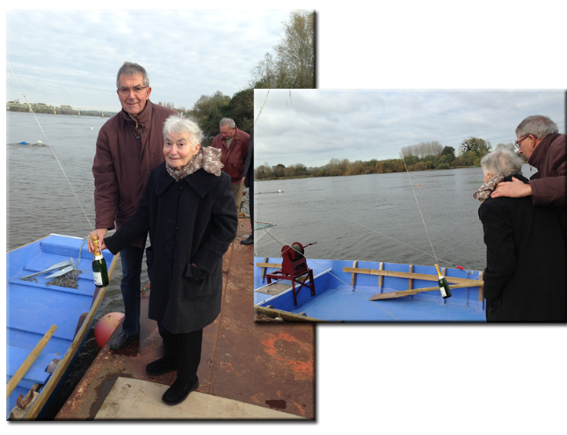
Pêche aux engins et navigation
Des actions en cours d’inventaire, de préservation et de valorisation du patrimoine lié à la navigation des pêcheurs AEF
Le patrimoine matériel
  La construction associative d’une plate de Loire en résine par l’ADAPAEF de Loire-Atlantique comme vitrine mobile de l’association, au nom évocateur : ADAPAEF44 – n°001, dédiée à la démonstration et à l'initiation de la pêche au carrelet et à l'épervier ;
  Suivi du chantier par Jean Janin, ancien pêcheur professionnel, aujourd’hui pêcheur AEF ;
  Marrainage et parrainage de la plate par Colette Janin et Jean-Claude Jouin, en novembre 2013 ;
  Utilisée aujourd’hui lors d’événements nautiques le long de la Loire.
Naviguer sur la Loire aujourd’hui, entre héritages et nouveaux usages

Slide 17
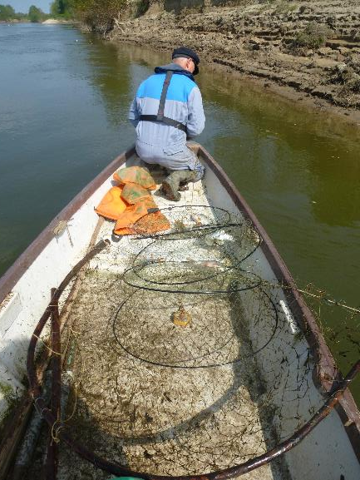
Pêche aux engins et navigation
Des actions en cours d’inventaire, de préservation et de valorisation du patrimoine lié à la navigation des pêcheurs AEF
Le patrimoine immatériel
  Inventaire des savoirs environnementaux locaux des pêcheurs sur les différents sujets liés à la pêche ;
  Plus spécifiquement, inventaire par entretien semi-directif ou récit de vie des savoirs des pêcheurs sur le fleuve, la navigation, et la batellerie ;
  Un soutien scientifique du centre d’ethno-technologie en milieux aquatiques (muséum national d’histoire naturelle), et un soutien financier du ministère de la culture (via les appels à projets pour la sauvegarde du patrimoine culturel immatériel) ;
  Un inventaire réalisé selon la méthode ministère de la culture/UNESCO, avec production de fiches d’inventaires accessibles à tous.
Naviguer sur la Loire aujourd’hui, entre héritages et nouveaux usages

Slide 18
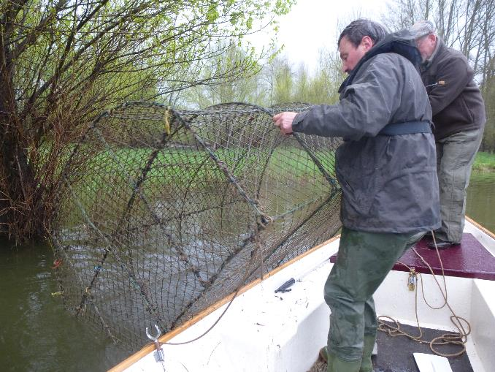
Pêche aux engins et navigation
Une démarche de recherche-action spécifique :
  Multi-acteurs : scientifiques, associatifs et institutionnels ;
  Interdisciplinaire : sciences de la nature et sciences humaines et sociales ;
  Sur le temps long : des projets depuis 2014, et au moins jusqu’en 2020 ;
  Une enquête de terrain au cœur d’un LTSER : la zone-atelier Loire du CNRS (INEE) ;
  Un inventaire « participatif », impliquant les pêcheurs et les acteurs « périphériques ».
Naviguer sur la Loire aujourd’hui, entre héritages et nouveaux usages

Slide 19
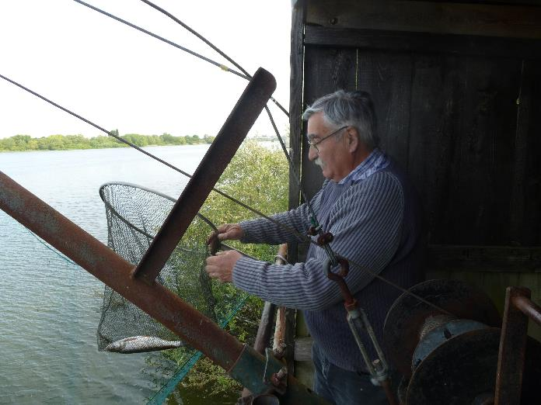
Pêche aux engins et navigation
Perspectives :
  Une démarche ayant pour but d’aider à atteindre la soutenabilité de l’activité de pêche dans le socio-écosystème ligérien ;
  Une extension de la zone d’enquête en Loire moyenne et Loire amont nécessaire ;
  Une enquête à conduire auprès d’autres acteurs (pêcheurs professionnels, …) ;
  Tenter de freiner l’érosion des patrimoines, matériels comme immatériels, culturels comme naturels ;
  Une valorisation accrue auprès d’autres publics, institutionnels notamment, avec comme objectif la reconnaissance des pêcheurs AEF comme partie intégrante du socio-écosystème Loire.
Naviguer sur la Loire aujourd’hui, entre héritages et nouveaux usages

Slide 20
Pêche aux engins et navigation
Merci de votre attention
--
anatole.danto@orange.fr
Naviguer sur la Loire aujourd’hui, entre héritages et nouveaux usages

